Slide 1
Az internet:áldás vagy átok?
Dr. Pető Gabriella
2013.04.03.

Slide 2
Az internetről
Az internetet kezdetben nem a társadalom javára fejlesztették, hanem a hadiiparban tevékenykedő kutatók, egyetemek védelmi központok munkájának megsegítésére találták ki.
Ma már szinte az élet minden területére kiterjedt, behálózta mindennapjainkat a partnerközvetítéstől a hivatalos ügyek intézéséig.

Slide 3
Ennek következménye, hogy egyre többen menekülnek a mindennapok nehézségei elől is a virtuális valóságba.
Internet-függőség definíció: túlzott használatról beszélünk, ha az ember rendszeresen elveszíti az időérzékét az internetet használva, emiatt folyamatosan elhanyagolja alapvető igényeit feladatait.

Slide 4
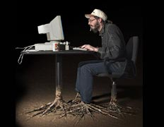
FÜGGŐSÉG…

Slide 5
Internet-függőség I.
Ha a definíciót megnézzük sok analógia van az alkohol-, a drog- és egyéb függőségekkel
( játékgép, dohányzás stb.)
Stádiumok:
- az otthoni felhasználó lelkesen várja, hogy hazaérjen és géphez ülhessen ill. a dolgozó túlórázik azért, hogy netezhessen
- rossz kedve lesz a felhasználónak, sőt dühössé, levertté, esetleg agresszívvá válik, ha egy-egy napon nem jut géphez.
-túlköltekezik, hogy élményjavító tárgyakat szerezzen be

Slide 6
Internet-függőség II.
- Végül, amikor már rájön, hogy ezáltal elveszíti a kapcsolatát a valósággal, a családjával, a barátaival, megpróbál a saját erejéből elszakadni a világhálótól, de gyakori a visszaesés lehetősége.
3 főbb csoport:
- játékok
-szexoldalak
-chat, közösségi hálók(Facebook, stb.)

Slide 7
Internet-függőség III.
Fizikai jelek:
- mozgáshiány (kóros elhízás ill. fogyás)
- alvásproblémák, álmatlanság
- romlik a szem, károsodik a vázrendszer, a keringés hosszú távon
Kezelés nélkül nehezen tudnak kitörni ebből az állapotból. Gyógyszert csak a depresszió, a fóbiák megjelenése esetén indítanak el a szakemberek.

Slide 8
Internet-függőség IV.
Több teszt is létezik ennek kiszűrésére, pl:
„1. Örül-e annak, vagy esetleg megkönnyebbülés tölti-e el, ha végre leülhet a komputer elé?
2. Egyre több időt kell eltöltenie a számítógéppel ahhoz, hogy ez az érzés eltöltse önt?
3. Üresnek, deprimáltnak, esetleg sebezhetőnek érzi magát, ha nem ülhet le a számítógép elé?
5. Naponta több mint 3 órát tölt az internet előtt?
7. Rendszeresen néz pornográf képeket a neten?
8. Könnyebb valakivel az interneten keresztül – online – beszélnie, mintha személyesen kellene ugyanazt elmondania? 9. Barátai vagy a családja tettek-e már megjegyzéseket arra, hogy ön túl sok időt tölt el az interneten?
10. Csökkentek-e teljesítményei az iskolában, vagy a munkahelyén amiatt, mert internetezik?

Slide 9
Internet-függőség V.
13. Szokott-e az interneten hazudozni?
14. Szoktak-e fájni az ujjai vagy a csuklója a sok számítógépezéstől?
15. Szokott fájni a háta a számítógép előtt való görnyedéstől?
16. Szokott-e száradni a szeme?
17. Vágyik-e arra, hogy több időt tölthessen el az internet előtt?
18. Elfelejtett már enni amiatt, mert a számítógép teljesen lefoglalta minden idejét?
19. Elfelejtett már tusolni azért, hogy minél tovább beszélgethessen online partnereivel?
20. Felléptek-e már önnél alvászavarok, vagy bioritmus zavarok azért, mert egész éjjel számítógépezett?”

Slide 10
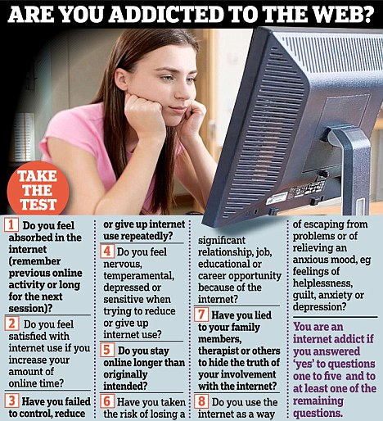

Slide 11
Új kutatási eredmények:
Eddig jobbára a társas kapcsolataikban nehézségekkel szembesülő, kamaszkorban levő fiúknál tapasztalták, hogy napi több órát is eltöltenek internetes játékokat játszva vagy csevegve. Új csoportja a netfüggőknek a kisgyermekes anyáké.
Sok fiatal anya érzi úgy, hogy miközben otthon van a kisbabájával, teljesen elszigetelődik mind a családjától, sokáig dolgozó férjétől, mind pedig a korábbi életétől, barátaitól. Ilyenkor a legtöbben az online közösségekben találják meg az áhított elfoglaltságot. A chatszobákban és a szimulált Second Life-közösségekben már nem a szoptatásról és a kicsi súlygyarapodásáról beszélnek. És ami már kórosnak számít – nemegyszer napi 8 órán át.

Slide 12
IAD
Az internet-függőség tudományos elnevezése Internet Addiction Disorder, vagyis IAD. Ezt a szakkifejezést széles körben használják már, és nem csak a szakirodalomban. Az American Psychiatric Association már csatolta az internet-függőségnek a meghatározására szolgáló tesztet abba a tesztcsomagba, melyet minden pszichés vagy pszichiátriai gondokkal küzdő páciensnek el kell végeznie.

Slide 13
IAD
Ahhoz, hogy "valódinak" tekintsék ezt a függőséget, meg kell mutatkoznia a beteg fizikai állapotán is.
Mindaddig, amíg fizikai jelei nincsenek, az IAD-ot nem lehet betegségnek tekinteni.
Most már egyértelmű, hogy az a felhasználó, aki napi 18 órát tölt internetezéssel, valódi függőségre utaló szindrómákkal rendelkezik, ami olyan jelenségekben nyilvánul meg, mint például melegségérzet, tenyérizzadás és kézremegés.

Slide 14
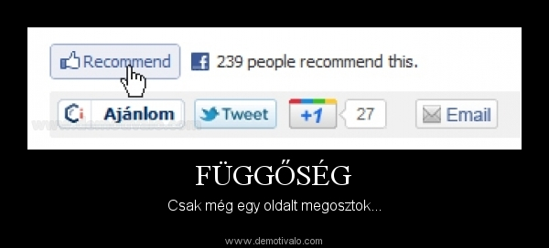

Slide 15
Internet-függőség VI.
Egy átlagos netező ezeket a stádiumokat járja végig.
1. Megszállottság.
2. Megcsömörlés, elege lesz a túlzott netezésből.
3. Egy normális szokásrendszer kialakulása.
Az internet-függők általában leragadnak az első stádiumnál

Slide 16
Internet-függőség VII.
Egy másik felosztás szerint:
Számítógép-függőnek tekinthető valaki, ha
- eufóriát érez a gép mellett
- képtelen abbahagyni
- egyre több időre vágyik, amit a gép mellett tölthet
- elhanyagolja a családját és a barátait
- ha nincs a gép közelében, üresnek, depressziósnak vagy ingerlékenynek érzi magát
- hazudik a családjának vagy munkaadójának a géphasználatát illetően
- problémái vannak az iskolában vagy a munkahelyen.

Slide 17
Internet-függőség VIII.
A fentiek a pszichés tünetek, vannak azonban fizikai tünetek is:
-carpal tunnel-szindróma (kéz, ujjak zsibbadása)
-szemszárazság
-hát- és derékfájás
-étkezési rendellenességek, étkezések kihagyása
-a személyes higiénia elhanyagolása
-alvászavarok vagy az alvásminták megváltozása.

Slide 18
A gyermekek és a tinédzserek egy bizonyos köre nagyobb valószínűséggel válik internetfüggővé, mint a többi kortársa, és egy új tanulmány szerint az internetfüggőség sokkal könnyebben bekövetkezik, ha a gyermekek depressziósak, ellenséges érzelműek, figyelemhiányos hiperaktív zavarban (ADHD), vagy szociális fóbiában szenvednek.

Slide 19
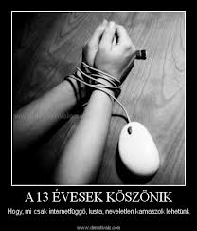

Slide 20
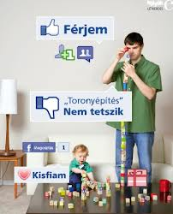
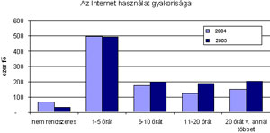


Slide 21
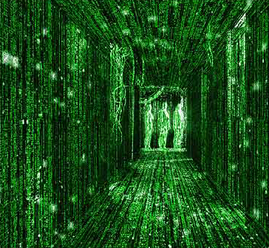
Ne akarjunk egy ilyen világot…

